Slide 1
Komputer Aplikasi Akuntansi I
Membuat Dan Memformat Tabel Serta Membuat Format Bullet & Numbering

Slide 2
Mengenal tabel
Kolom (column), kolom didalam table M.Word memiliki pembacaan berdasarkan urutan abjad, dimana kolom pertama table disebut kolom A, berikutnya kolom B dan seterusnya.
Sel (Cell), sel merupakan bagian terkecil dari table yaitu hasil pertemuan antara kolom dan baris
Baris (Row), baris didalam M.Word memiliki aturan pembacaan berdasarkan urutan angka, dimana baris pertama table disebut baris 1, berikutnya baris 2 dan seterusnya.
A1 |  |  | Sel
 | B2 |  | Baris
 |  | C3
 | Kolom |  | D4

Slide 3
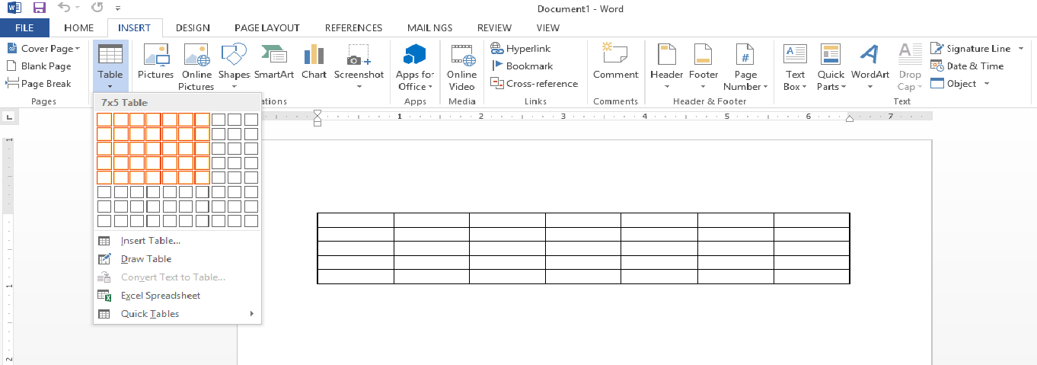
Membuat tabel
Aktif pada lembar kerja dimana table akan diletakkan
Klik tab insert kemudian klik table

Slide 4
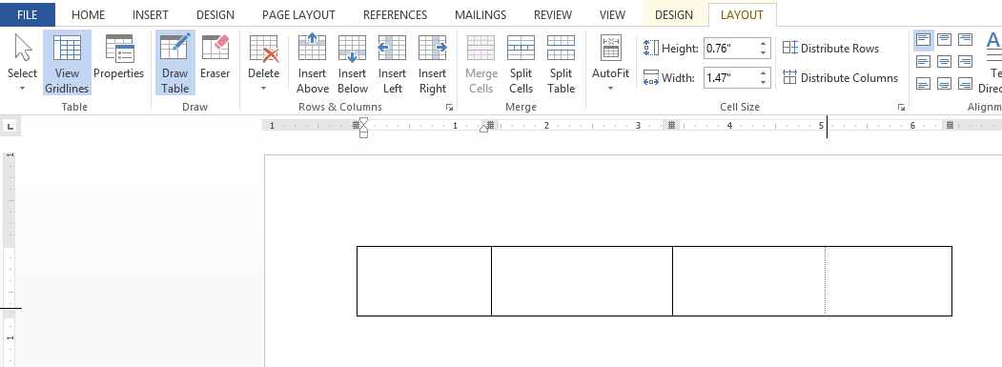
Membuat tabel
Membuat table menggunakan Draw table
Klik tab insert kemudian klik table lalu klik draw table.

Slide 5
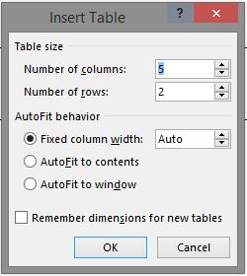
Membuat tabel
Membuat table menggunakan insert table.
Aktif pada lembar kerja dimana table akan diletakkan
Klik tombol table pada tab insert – grup tables kemudian pilih perintah insert table, sehingga tampil kotak dialog insert table.
Number of columns, untuk menentukan jumlah kolom.
Number of rows, untuk menentukan jumlah baris.
Fixed column width, untuk mengatur lebar kolom dengan ukuran yang sama, yaitu dengan cara mengetikkan ukuran lebar kolom pada kotak teks yang tersedia disamping kanannya.
Autofit to contents, untuk mengatur lebar kolom yang disesuaikan dengan isi yang terdapat dalam sel.
Autofit to window, untuk mengatur lebar kolom disesuaikan dengan ukuran area penulisan teks.

Slide 6
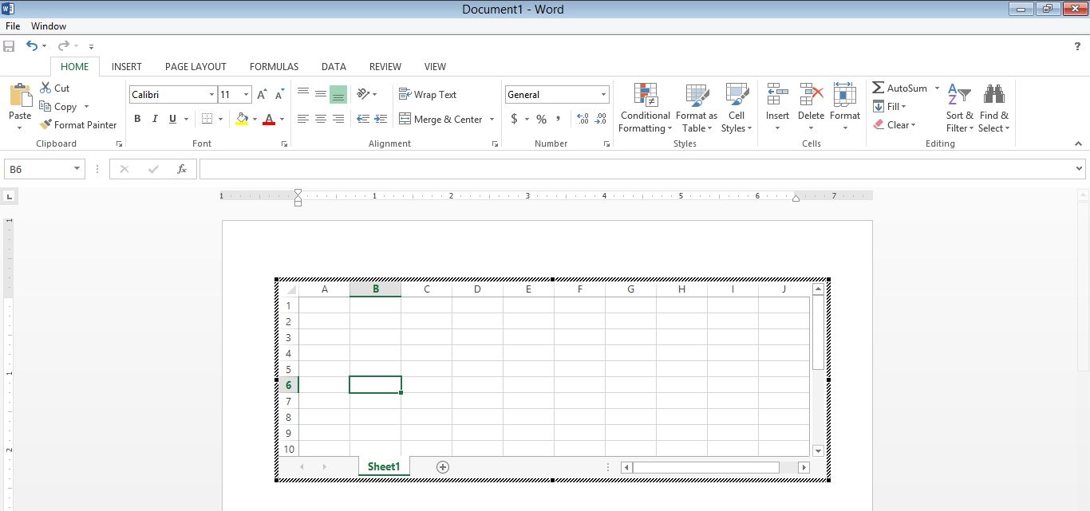
Membuat tabel
Membuat table dengan excel spreadsheet.
Aktif pada lembar kerja dimana table akan diletakkan
Klik tombol perintah table pada tab insert – grup tables kemudian klik excel spreadsheet.

Slide 7
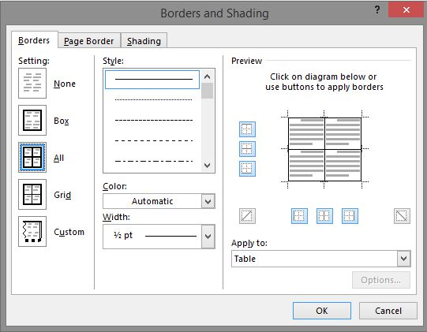
Memformat garis tabel
Pilih bagian garis table yang akan diformat.
Klik tombol borders pada tab design – grup border, sehingga tampil pilihan format posisi garis. Klik perintah borders and shading untuk membuka kotak dialog borders and shading.

Slide 8
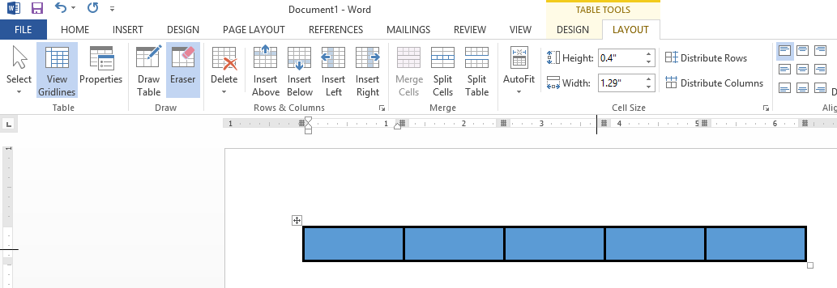
Menghapus garis tabel
Aktif pada table yang akan dihapus garisnya
Klik tombol eraser pada tab layout – grup draw

Slide 9
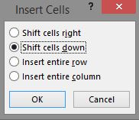
Menyisipkan sel, baris dan kolom
Menyisipkan sel :
Blok sel yang akan disisipkan sel baru
Klik kanan sel yang dipilih, sehingga tampil daftar menu, arahkan panah mouse pada perintah insert – insert cells sehingga tampil kotak dialog insert cells lalu ok

Slide 10
Menyisipkan sel, baris dan kolom
Menambahkan baris :
Blok sel yang akan disisipkan baris baru.
Klik tombol insert above pada tab layout – grup rows and columns, untuk menambahkan baris baru diatas baris yang terpilih. Atau klik insert below untuk menambahkan baris baru dibawah garis yang dipilih.

Slide 11
Menyisipkan sel, baris dan kolom
Menambahkan kolom :
Blok sel yang akan disisipkan kolom baru.
Pilih tombol insert right pada tab layout – grup rows and columns, untuk menyisipkan kolom baru disebelah kanan dan tombol insert left untuk menambahkan kolom baru disebelah kiri kolom yang diblok.

Slide 12
Menghapus sel, baris, dan kolom
Blok yang akan dihapus
Klik delete pada tab layout – grup rows and columns, sehingga tampil pilihan sub menu

Slide 13
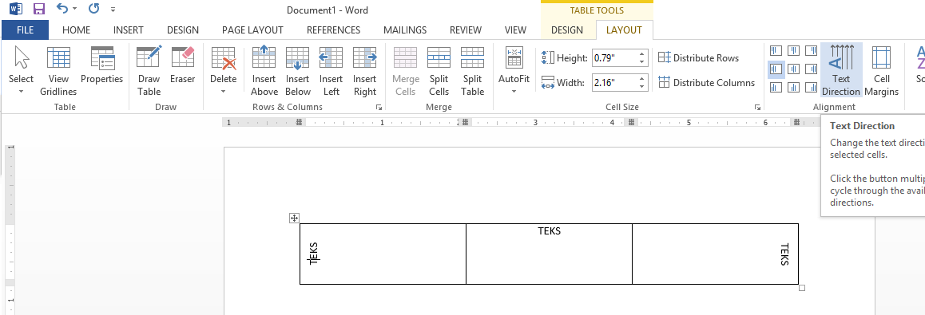
Memutar arah teks pada tabel
Pilih teks yang akan diputar arahnya
Pilih tombol perintah text direction pada tab layout – grup aligment.

Slide 14
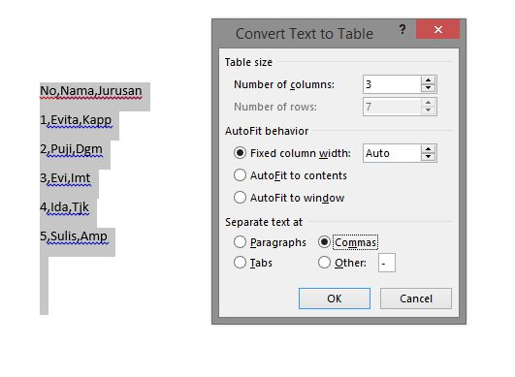
Mengkonversi data teks menjadi tabel
Ketik data teks yang dikonversikan
Blok teks dan klik tombol table pada tab insert – grup tables, kemudian pilih perintah convert text to table sehingga tampil kotak dialog convert text to table.
Gunakan tanda pembatas teks pembagi kolom dan baris yang anda gunakan saat mengetik teks, dengan pilihan paragraphs (tanda paragraph), commans (koma), tabs (tab stop), atau anda dapat menentukan tanda baca yang lain pada kotak other.
OK

Slide 15
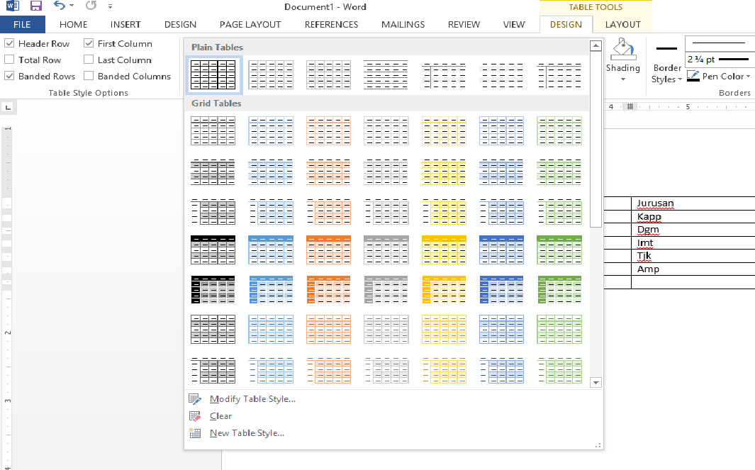
Memformat table dengan table styles
Aktif dalam table
Klik tab design dan pilih salah satu format yang ditampilkan

Slide 16
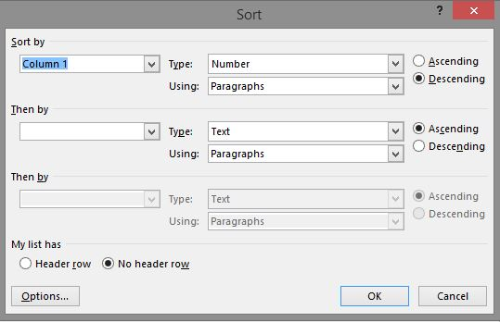
Mengurutkan data tabel
Letakkan insertion point didalam table
Klik tombol sort dalam tab layout – grup data, untuk membuka kotak dialog sort.
Pilih nama kolom table yang digunakan sebagai kunci pengurutan pertama pada bagian sort by.
Tentukan tipe data pada bagian kotak dialog type, yaitu: Number untuk data bertipe angka, text untuk data teks, atau date untuk data bertipe tanggal
Ascending, untuk mengurutkan data secara menarik, seperti dari A-Z atau 0-9.
Descending, untuk mengurutkan data secara menurun, seperti Z-A atau 9-0/
Tentukan table yang terpilih memiliki kepala judul atau tidak. Jika table yang dipilih memiliki kepala judul table maka tidak perlu diurutkan, aktifkan pilihan header row pada bagian my list has. Jika table yang dipilih tidak memiliki kepala judul maka aktifkan pilihan no header row.
OK

Slide 17
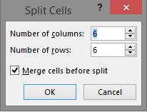
Memecah dan menggabung sel
Memecah sel :
Blok beberapa atau satu sel yang akan dipecah
Pilih split cells pada tab layout – grup merge, sehingga tampil kotak dialog split cells
Masukan jumlah kolom baru pada bagian number of columns dan masukan jumlah baris pada bagian number of rows.
Untuk menggabung sel yang diblok sebelum dipecah kembali, aktifkan kotak periksa merge cells before split, sehingga sel table memiliki ukuran kolom lebar dan tinggi baris yang sama

Slide 18
Memecah dan menggabung sel
Menggabung sel :
Blok beberapa sel yang akan digabung.
Klik tombol merge cells pada tab layout – grup merge.

Slide 19
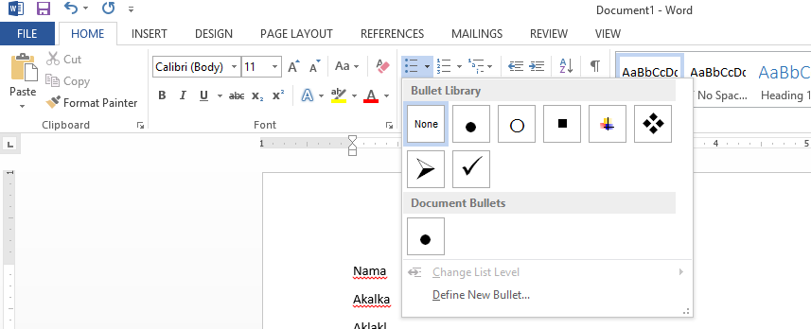
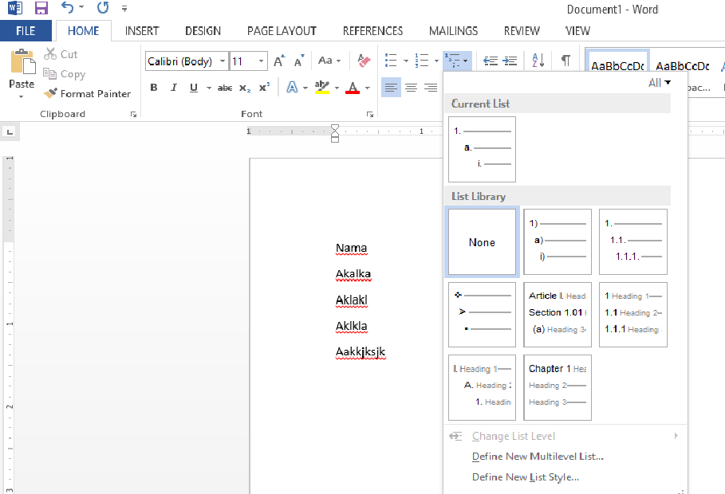
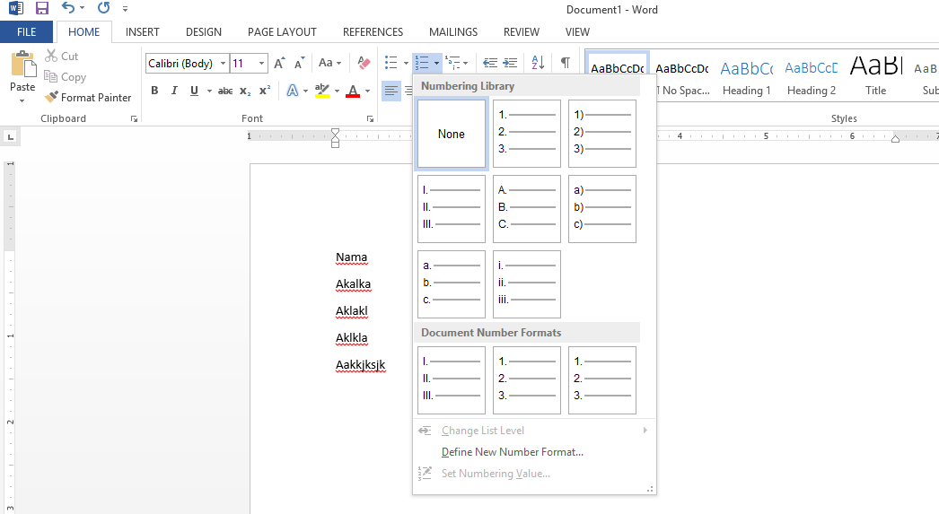
Format bullet dan numbering
Blok atau pilih teks yang akan diformat.
Klik tombol bullets untuk format bullet, tombol numbering untuk format penomoran, dan klik tombol multilevel list untuk penomoran bertingkat.

Slide 20
Tugas
Buatlah jurnal transaksi menggunakan table pada Microsoft word berdasarkan transaksi dibawah ini :
01-12-2015 Diterima uang kas sebesar $ 500.000 sebagai modal awal usaha.
02-12-2015 Dibeli Coastland Drive In Theatre seharga $ 150.000 yang dirinci sebagai berikut : tanah $ 60.000 bangunan $ 60.000 dan peralatan $ 30.000 secara tunai.
03-12-2015 Diterima tunai $ 750 sebagai pembayaran sewa dimuka.
06-12-2015 Dibeli perlengkapan $ 550 dan peralatan $ 5000 secara kredit.
07-12-2015 Dibayar premi asuransi kecelakaan $ 2.250
08-12-2015 Dibayar biaya iklan $ 650
10-12-2015 Diterima kas dari penjualan karcis masuk sesi 1 $ 4.500
12-12-2015 Dibayar beban rupa-rupa $ 400
17-12-2015 Dibayar upah bulan pertama $ 2.450
17-12-2015 Diterima kas dari penjualan karcis masuk sesi 2 $ 3.500
19-12-2015 Dibayar beban rupa-rupa $ 500
20-12-2015 Dikembalikan sebagian perlengkapan yang dibeli tanggal 6 kepada pemasok dan diterima nota kredit sebesar $ 75
23-12-2015 Dibayar kas kepada kreditor $ 2.250
24-12-2015 Diterima kas dari penjualan karcis masuk untuk sesi 3 $ 2.450
26-12-2015 Dibeli perlengkapan secara tunai $ 670
26-12-2015 Dibayar brosur iklan $ 300
28-12-2015 Dibayar rekening listrik dan air $ 1.000
31-12-2015 Dibayar upah bulan ke dua $ 1.910

